Slide 1




Khởi động

Slide 2

Ôn tập giữa học kì 1
Notes:
Bài giảng thiết kế bởi: Hương Thảo - tranthao121006@gmail.com

Slide 3


Tiết 1+2

Slide 4
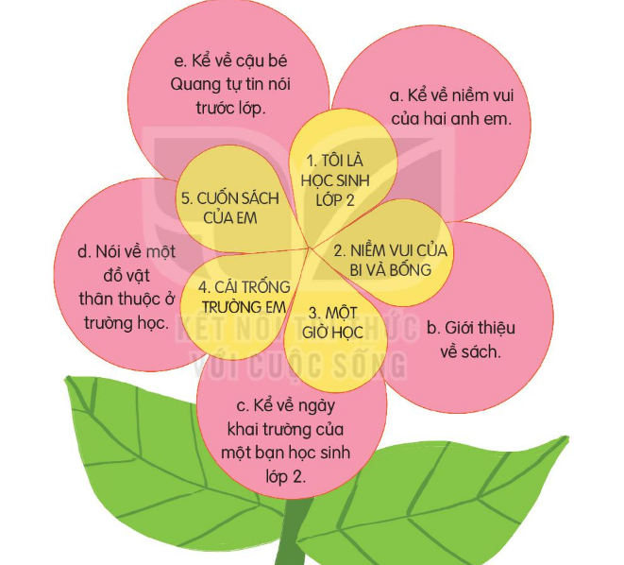
1. Tìm tên bài đọc tương ứng với nội dung bài

Slide 5
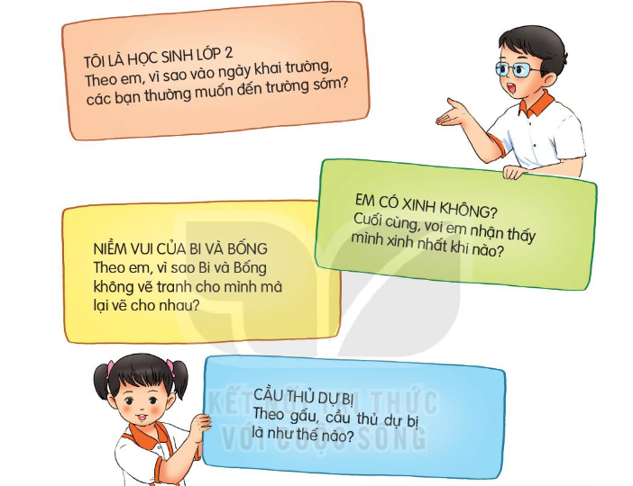
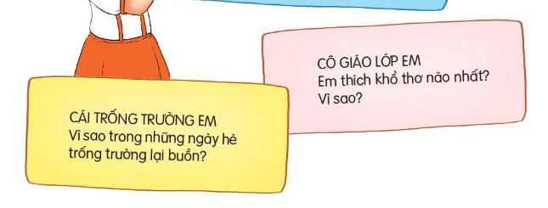
2. Chọn đọc một bài và trả lời câu hỏi

Slide 6


Củng cố

